Slide 4
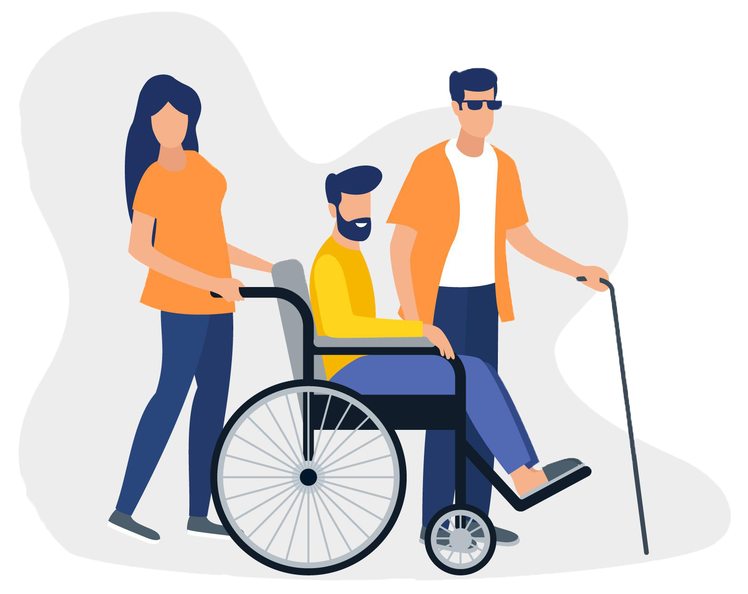
من خلال التوصيل استخرج مفهوم ذوو الاحتياجات الخاصة

Slide 6
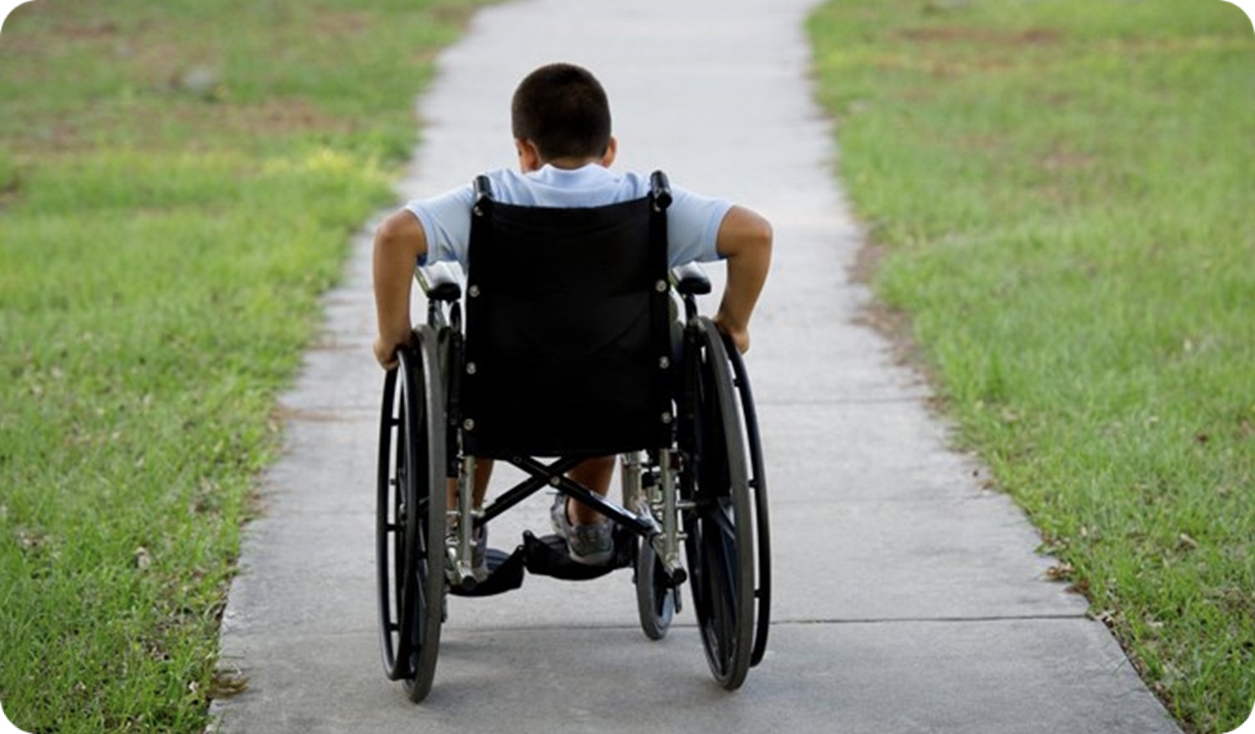
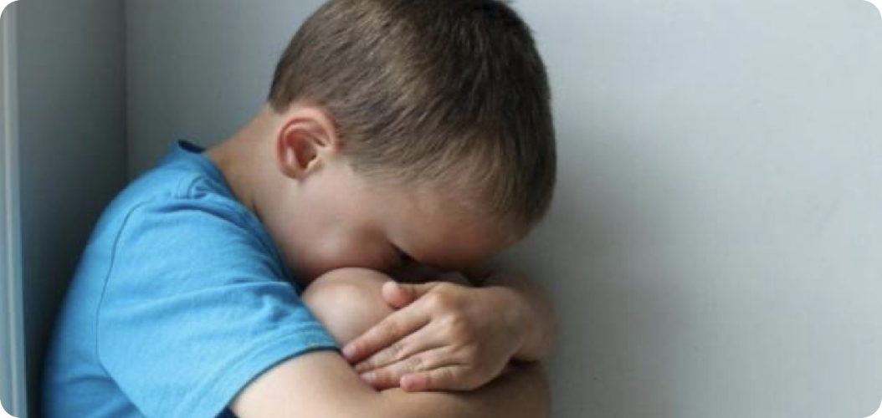
أنواع إصابات ذوي الاحتياجات الخاصة :
الشلل
فقد أو تعطل عضو أو أكثر من الجسم مما يؤثر في حركته.
الجسدية
النفسية
الحسية
تأخر عقلي
الذهنية
الصِمم والعمى
فقدان حاسة من الحواس أو نقص فيها.
فقدان العقل أو نقص فيه.
التوحد والانفصام
أمراض واضطرابات نفسية.

Slide 7
رعاية الإسلام لذوي الاحتياجات الخاصة :
﴿لَيسَ عَلَى الأَعمى حَرَجٌ وَلا عَلَى الأَعرَجِ حَرَجٌ وَلا عَلَى المَريضِ حَرَجٌ﴾
[الفتح: ١٧]
أ- رفع الحرج عنهم
﴿يا أَيُّهَا الَّذينَ آمَنوا لا يَسخَر قَومٌ مِن قَومٍ﴾ [الحجرات: ١١]
ب- احترامهم وعدم السخرية منهم
﴿عَبَسَ وَتَوَلّى أَن جاءَهُ الأَعمى وَما يُدريكَ لَعَلَّهُ يَزَّكّى﴾
[عبس: ١-٣]
ج- تقديم حاجاتهم على من سواهم
د- مساعدتهم وقضاء حوائجهم

Slide 10
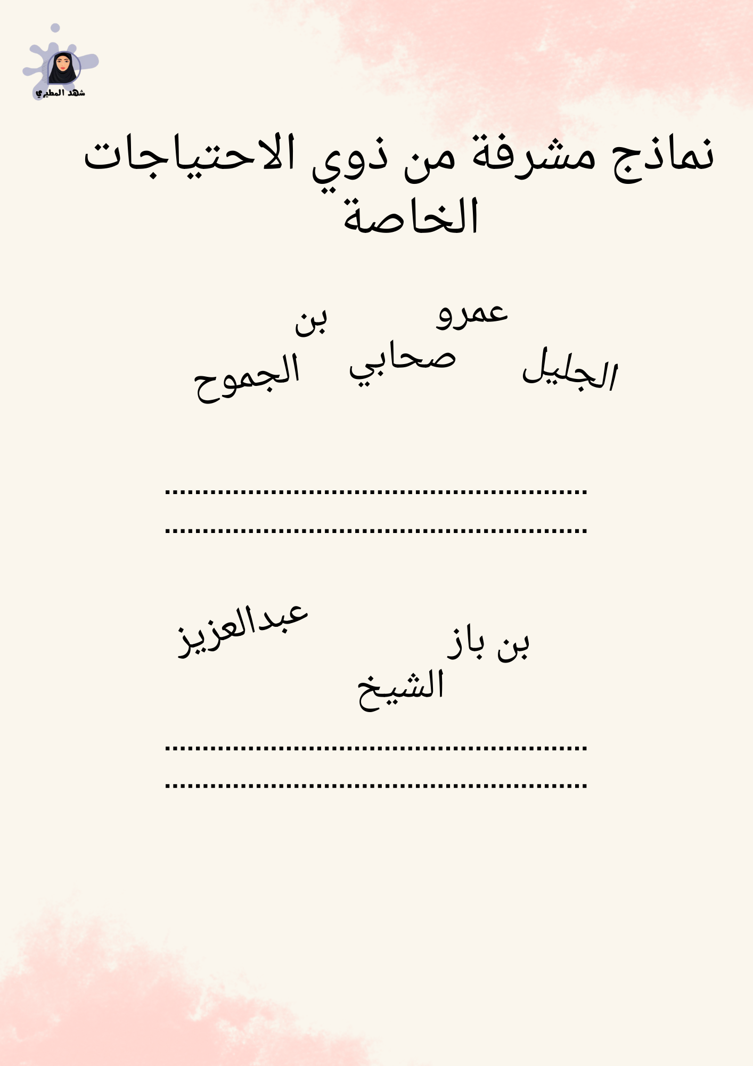

Slide 11
نماذج مشرفة من ذوي الاحتياجات الخاصة :
العصر الحديث
الماضي

Slide 12
